Slide 1
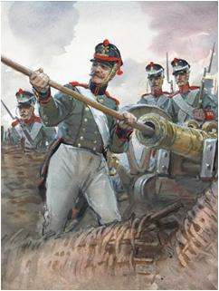
1812 – 2012 200 лет победе российского народа в Отечественной войне 1812 года
«Ничто не устоит против русского оружия – Мы сильны и уверены в себе». А. В. Суворов

Slide 2
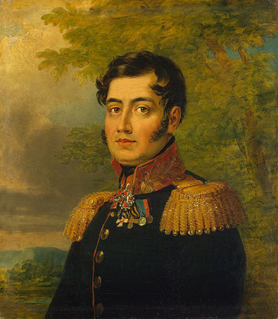
Герои Отечественной войны 1812.

Slide 3
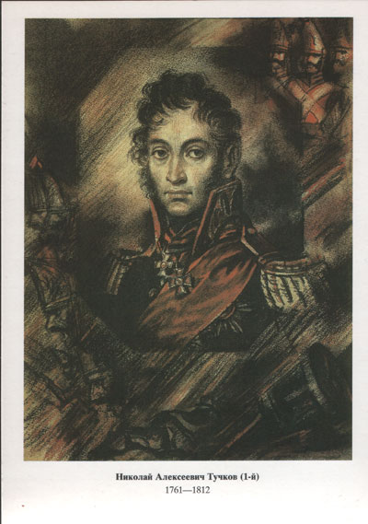

Slide 4
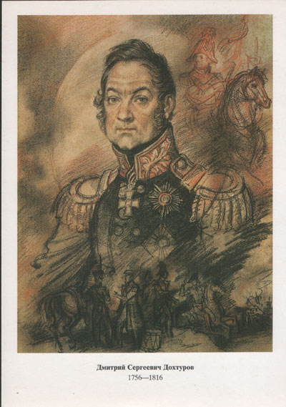

Slide 5
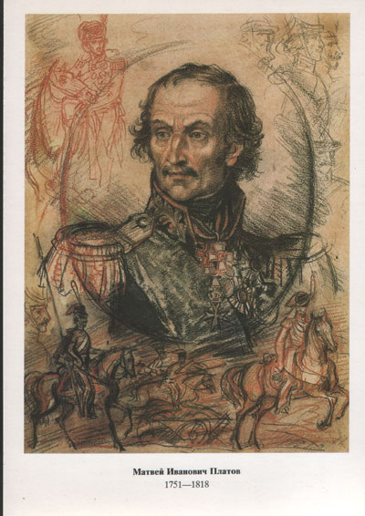

Slide 6
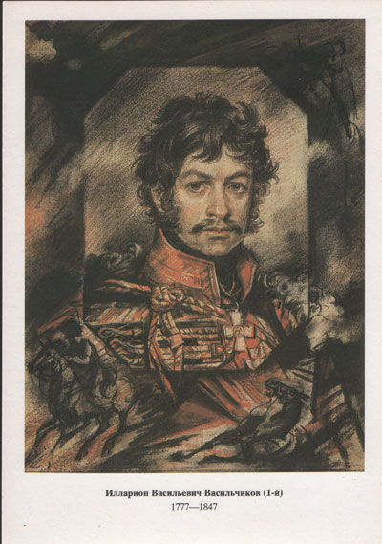

Slide 7
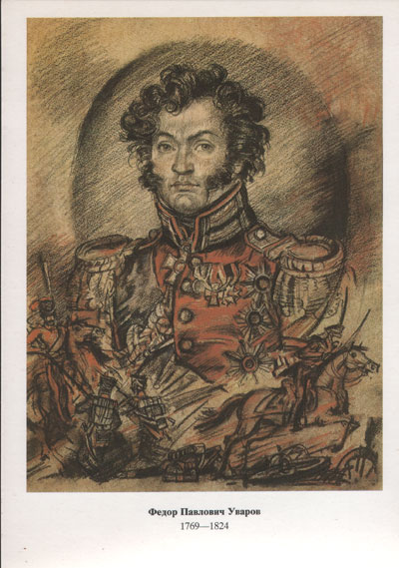

Slide 8
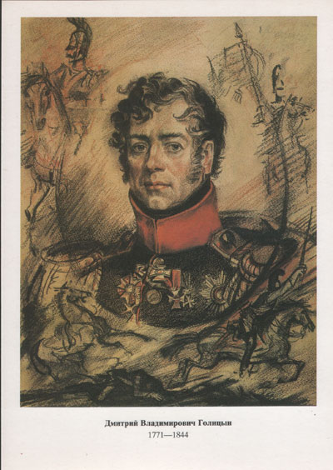

Slide 9
